Slide 1
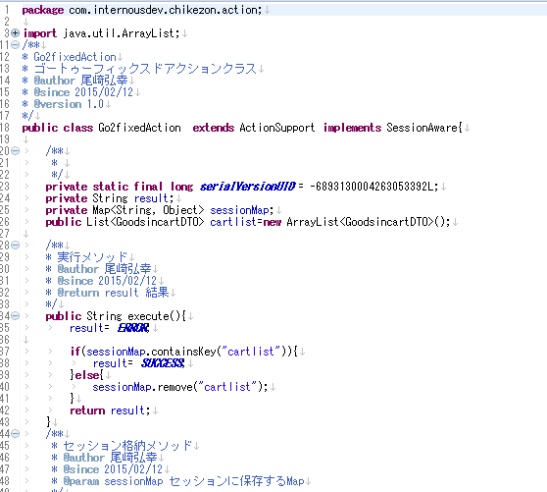
案件番号-0027 ソースコードの修正
当該サイトのプロジェクトにて、不適切な変数名やコメントが多く使われている。
なので、コメントや変数名等を修正する。

